Slide 1
MULTIVERSIDAD LATINOAMERICANA
CAMPUS CELAYA
INFORMÁTICA II
Base de datos (DB) y conceptos básicos
LIC. ALEJANDRA PARRA GARCIA

Slide 2
BASE DE DATOS (DB) Y CONCEPTOS BASICOS: TABLAS, REGISTROS, CAMPOS, FORMULARIOS, INFORMES Y CONSULTAS.

Slide 3

BASE DE DATOS
Esto se define como un conjunto de datos relacionados y almacenados de forma estructurada, su propósito es manipular datos con facilidad.

Slide 4
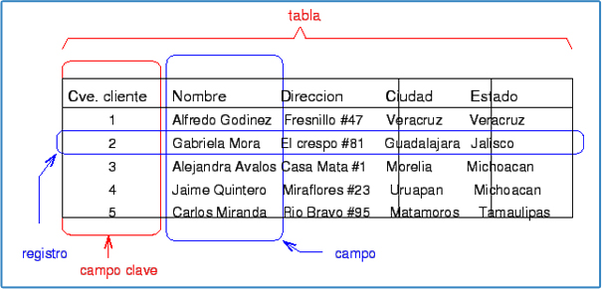
TABLAS, REGISTROS Y CAMPOS
TABLA: es un agrupamiento de datos.
Registro: es una fila de la tabla.
Campo: es una columna de una tabla.

Slide 5
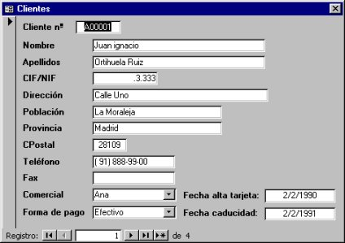
FORMULARIOS
Se conocen como pantallas de entrada de datos, y permiten ingresar los campos de un determinado registro a una tabla.

Slide 6

INFORMES
Los informes sirven para resumir y presentar los datos de las tablas. Normalmente, un informe responde a una pregunta específica, como "¿cuánto dinero se ha facturado por cliente este año?" o "¿en qué ciudades están nuestros clientes?" Cada informe se puede diseñar para presentar la información de la mejor manera posible.
Un informe se puede ejecutar en cualquier momento y siempre reflejará los datos actualizados de la base de datos. Los informes suelen tener un formato que permita imprimirlos, pero también se pueden consultar en la pantalla, exportar a otro programa o enviar por correo electrónico.

Slide 7
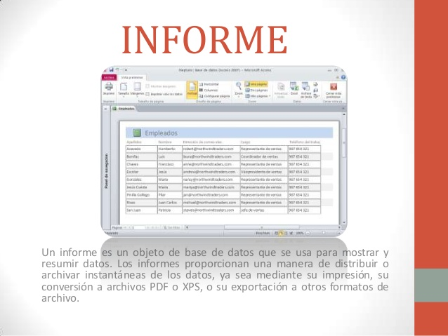

Slide 8

CONSULTAS
Su función más común es recuperar datos específicos de las tablas. Los datos que desea ver suelen estar distribuidos por varias tablas y, gracias a las consultas, puede verlos en una sola hoja de datos. Además, puesto que normalmente no desea ver todos los registros a la vez, las consultas le permiten agregar criterios para "filtrar" los datos hasta obtener solo los registros que desee. Las consultas a menudo sirven de origen de registros para formularios e informes.

Slide 9


